Slide 1
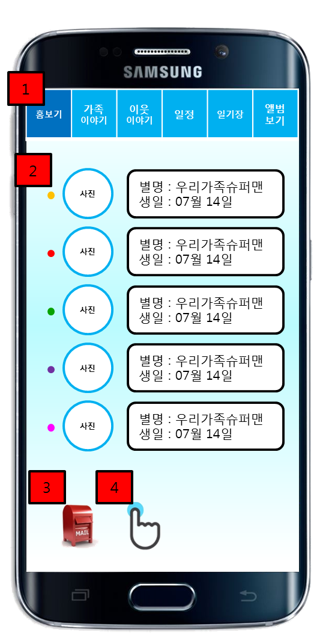
화면ID | App_UC034_#1 | 화면제목 | 홈 보기
페이지경로 : App_로그인_#1 에서 로그인 버튼 클릭 |  |  | Description (장재영)
 |  |  | 1 | 홈보기 버튼을 클릭하면 서버로부터 가족프로필 정보를 읽어온다
 |  |  | 2 | 가족 프로필을 클릭하면 가족들의 개인프로필을 확인할 수 있는 화면으로 이동한다.
 |  |  | 3 | 사랑의 우체통 버튼을 클릭하면 우체통에 있는 편지 목록들을 서버로부터 받아, 편지 목록을 보여주는 우체통 관리 화면으로 이동한다. 편지목록은 제목,발신자명, 발송시간이 표시된다.
 |  |  | 4 | 콕콕 버튼을 클릭하면 콕콕 서비스 화면이 제공된다
 |  |  | 5
1
2
3
4
5
6
7
8
9
10

Slide 2
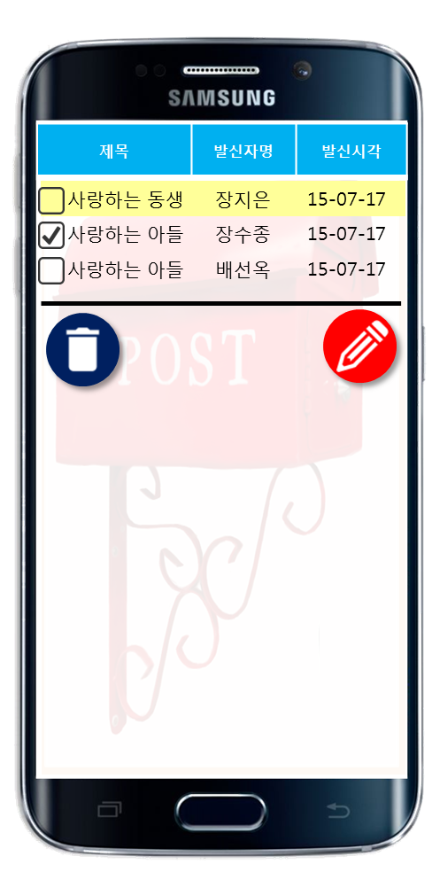
화면ID | App_UC034_#2 | 화면제목 | 우체통확인
페이지경로 : App_UC033_#1 로그인 버튼 클릭 후 우체통 아이콘 클릭 |  |  | Description (장재영)
 |  |  | 1 | 체크박스 체크를 통하여 삭제할 편지를 선택할 수 있다
 |  |  | 2 | 편지 제목을 클릭하면 해당 편지의 편지상세정보[제목,발송시간,내용,작성자]보기 화면을 제공한다
 |  |  | 3 | 삭제 버튼을 클릭하면 편지삭제 화면을 제공한다
 |  |  | 4 | 편지작성하기 버튼을 클릭하면 편지작성 화면이 제공된다
 |  |  | 5
 |  |  | 6
 |  |  | 7
 |  |  | 8
1
2
3
4
5
6
7
8
9
10

Slide 3
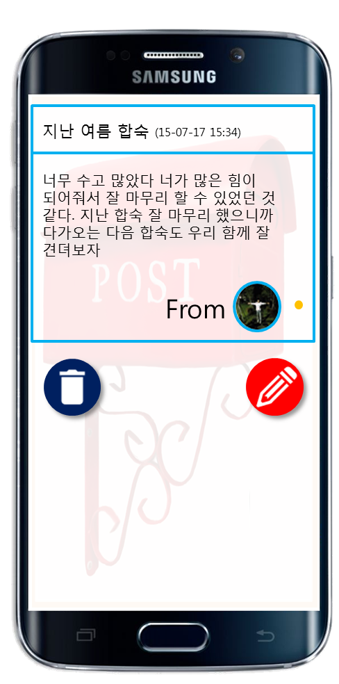
화면ID | App_UC034_#3 | 화면제목 | 편지상세보기
페이지경로 : App_UC034_#3에서 편지 클릭 |  |  | Description (장재영)
 |  |  | 1 | 편지 내용(제목과 내용,작성자, 발송시간)을 서버로부터 받아와 화면에 제공한다
 |  |  | 2 | 삭제하기 버튼을 클릭하면 해당 편지 정보를 서버로 전송하여 편지를 삭제한다
 |  |  | 3 | 편지작성하기 버튼을 클릭하면 편지를 새로 작성하는 화면이 제공된다
 |  |  | 4
 |  |  | 5
 |  |  | 6
 |  |  | 7
 |  |  | 8
1
2
3
4
5
6
7
8
9
10

